Slide 1
2024
데이터과학
스팸문자열 분류 프로젝트
장성훈, 최종호, 곽계영
한국교통대학교
컴퓨터공학과 데이터과학

Slide 2
목차
01
프로젝트 소개
02
데이터셋
03
전처리과정
04
모델 소개 및 실험
05
결과 및 개선점
한국교통대학교
컴퓨터공학과 데이터과학

Slide 3
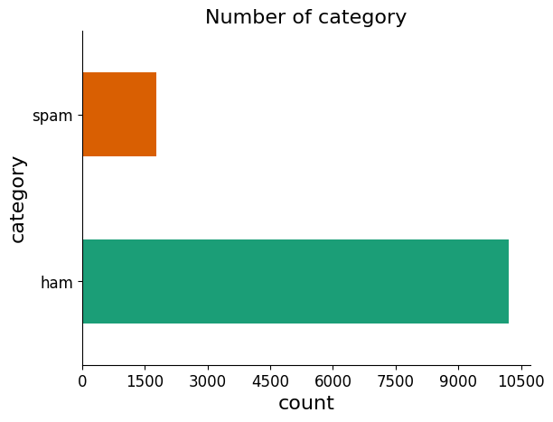
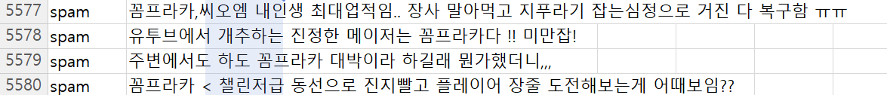
스팸 문자열 구분
신경망 모델을 통한 문자열 구분
kaggle과 유튜브 댓글 크롤링을 통해 얻은
영어, 한국어 문자열 데이터셋을 통한 스팸 문자
구분 신경망 모델을 기획
신경망 모델로는 순환신경망 모델 LSTM, GRU
트팬스포머 모델 KcELECTRA를 사용함
Company name
Business Plan
한국교통대학교
컴퓨터공학과 데이터과학

Slide 4

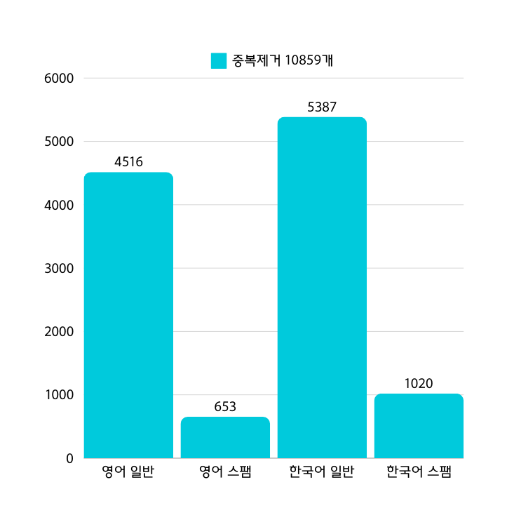
DATASETS
kaggle sms-spam-collection-dataset
데이터셋
5169개의 문자열 데이터로 이루어졌으며
ham 데이터는 4516개
spam 데이터는 653개로 이루어짐
유튜브 댓글 크롤링 데이터
실시간 급상승 동영상, 롤 유튜버(랄로, 파카, 이상호, 김민교), 인기 유튜버(슈카월드, 핫소스) 등
여러 채널의 최신 댓글목록 크롤링
6387개의 한국어 문자열 데이터로 이루어졌으며
ham 데이터는 5387개
spam 데이터는 1020개로 이루어짐
총합 데이터셋
중복을 제거한 유니크한 문자열 데이터
한국어, 영어 문자열 데이터 10859개
ham 9190, spam 1669개로 이루어짐
한국교통대학교
컴퓨터공학과 데이터과학

Slide 5

전처리 과정
문자열 정규화
토큰화
기존에 가지고 있는 문자열 데이터를 첫번째로 정규 표현식을 사용
이모지, 중복 문자열, url등을 삭제 후 합치는 과정
신경망 모델에 입력값으로 넣어주기 위한
정수 토큰화 작업
keras의 Tokenizer 객체와
미리 학습된 KcELECTRA-base-v2022
토크나이저를 사용해 문자열을 정수 인코딩
1
2
패딩
3
4
레이블처리
일관된 입력 길이를 가지기위한 패딩작업
길이가 너무 긴 문자열은 잘라내고
짧은 문자열은 PAD 즉 0 을 추가하여 입력길이를 맞춤
기존 csv파일의 spam, ham으로 되어있는 레이블을 이진분류가 가능하도록
spam은 1, ham은 0으로 정수 레이블화 작업
한국교통대학교
컴퓨터공학과 데이터과학

Slide 6
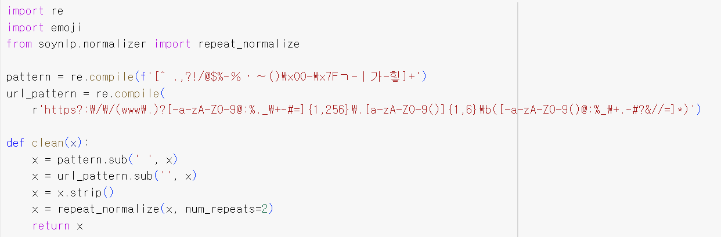
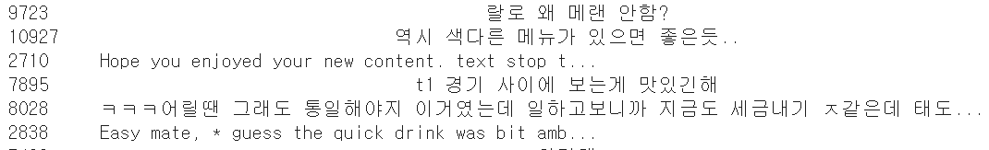
문자열 정규화
정규표현식으로 영문자, 한글 문자열을 수정
url 패턴은 삭제후 공백을 기준으로 다시 합치는 과정
“ㅋㅋㅋㅋㅋㅋㅋ”, 과 같은 반복되는 패턴 또한
“ㅋㅋ”으로 2번씩만 반복하게 변경
한글 범위를 ㄱ-ㅎ가-힣 으로 지정해 ㄱ-힣 내의 한자를 제외
한국교통대학교
컴퓨터공학과 데이터과학

Slide 7
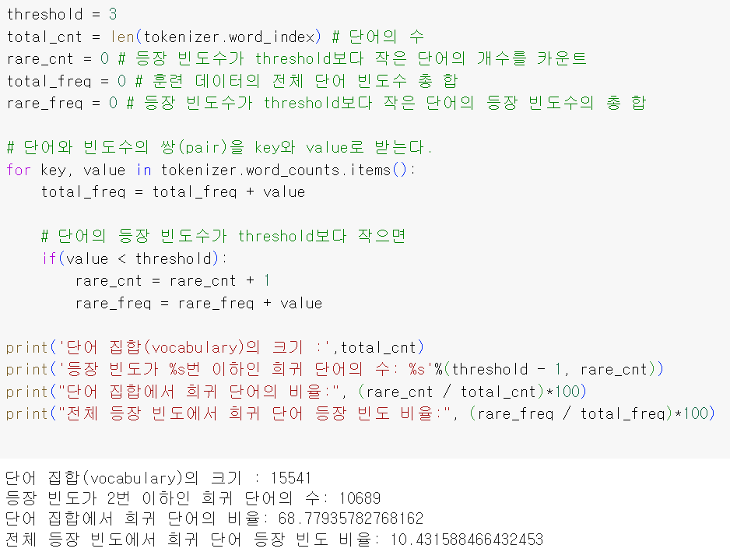

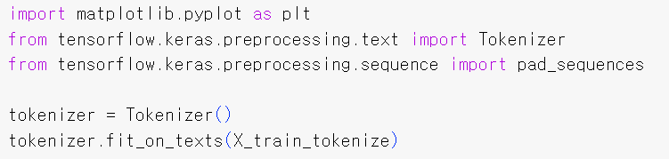
토큰화
KcElectra 모델 학습용 토크나이저와
LSTM, GRU, BiLSTM 모델에 쓸 토크나이저를 구분
KcELECTRA-base-v2022 토크나이저는 미리 학습된
토크나이저로 KcBERT 모델보다 많은 vocab 사이즈를 가짐 (KcBERT의 vocab size = 8002)
vocab size는 토크나이저가 학습한 단어들의 사전으로 LSTM, GRU, BiLSTM 모델에 사용한 토크나이저의 vocab size는 4854개
단어사전의 크기를 4854개로 한 이유는 등장 빈도수가 낮은 단어를 포함시킬시 과적합이 될 수 있기에 제거하였음
한국교통대학교
컴퓨터공학과 데이터과학

Slide 8
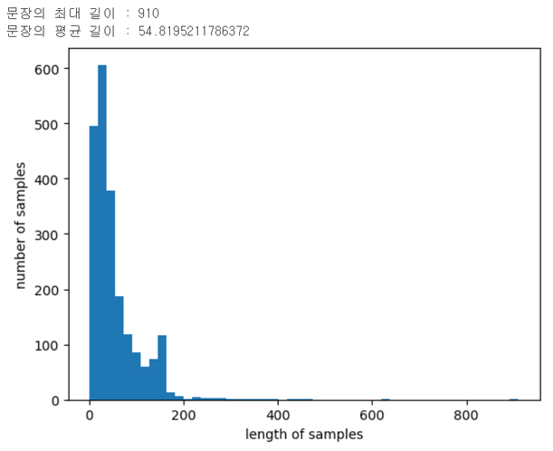
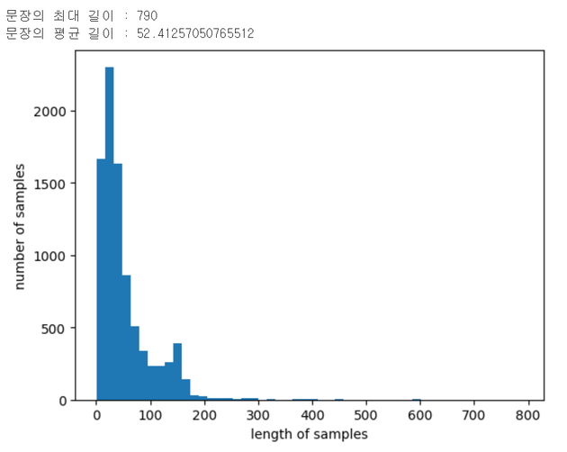
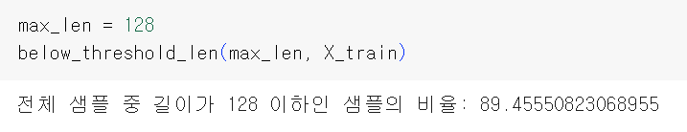
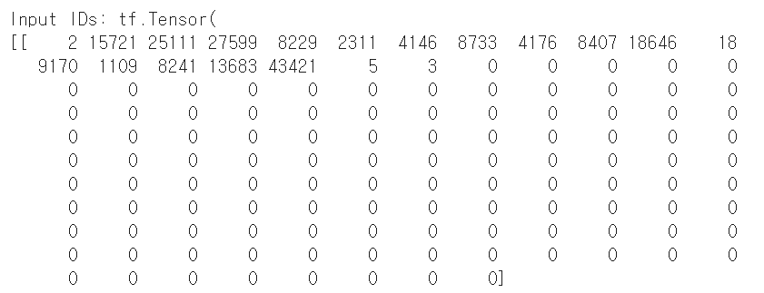
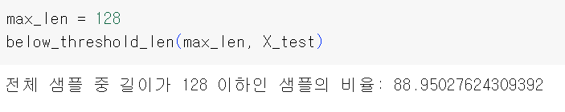
패딩
입력 시퀀스의 길이를 동일하게 하기위한 패딩 작업
훈련 데이터와 테스트 데이터의 128길이 이하의 데이터 비율이 90퍼센트 가량이기에 128길이로 패딩작업을 진행
패딩작업을 진행시 0이라는 패딩을 정수 인코딩된 데이터 뒤에 붙여 128길이의 동일한 입력 시퀀스를 생성
한국교통대학교
컴퓨터공학과 데이터과학

Slide 9
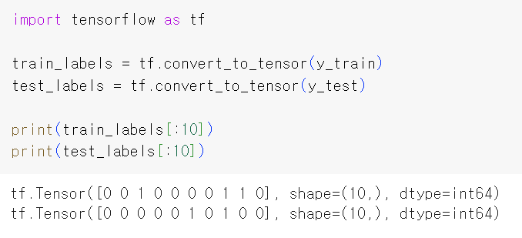
레이블
spam, ham으로 되어있던 정답 레이블들을 정수로 바꾸는 작업
binary-crossentropy 손실함수를 사용하여 이진화된 정답 레이블을 학습
1개의 출력으로 sigmoid 함수를 거쳐 스팸인지 아닌지
0 ~ 1 사이의 예측값을 출력함
한국교통대학교
컴퓨터공학과 데이터과학

Slide 10
모델 소개
하이퍼
파라미터
LSTM
Bi-LSTM
GRU
KcELECTRA
optimizer
AdamW
AdamW
AdamW
AdamW
batchsize
8
8
8
8
학습률
2e-4
2e-4
2e-4
2e-4
활성화함수
SiLU
SiLU
SiLU
SiLU
한국교통대학교
컴퓨터공학과 데이터과학

Slide 11
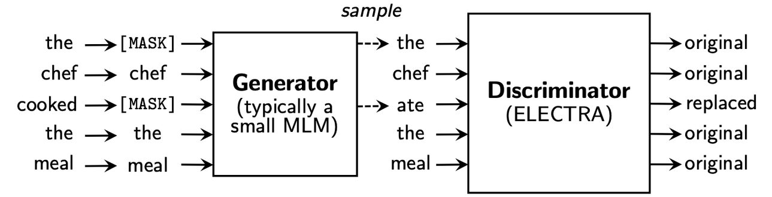
KcELECTRA
공개된 한국어 Transformer 계열 모델들은 대부분 한국어 위키, 뉴스 기사, 책 등 잘 정제된 데이터를 기반으로 학습한 모델입니다. 한편, 실제로 NSMC와 같은 User-Generated Noisy text domain 데이터셋은 정제되지 않았고 구어체 특징에 신조어가 많으며, 오탈자 등 공식적인 글쓰기에서 나타나지 않는 표현들이 빈번하게 등장합니다.
KcELECTRA는 위와 같은 특성의 데이터셋에 적용하기 위해, 온라인 뉴스에서 댓글과 대댓글을 수집해, 토크나이저와 ELECTRA모델을 처음부터 학습한 Pretrained ELECTRA 모델입니다.
ELECTRA는 단어를 마스킹하고 예측하는 대신 마스킹된 단어를 다른 단어로 대체한 후 이 단어가 원래 단어인지 아닌지 판별
Generator는 마스크된 입력 토큰을 보고 원래 토큰을 예측
Discriminator는 제너레이터가 생성한 대체 토큰이 원래 토큰인지 또는 대체된 토큰인지 판별
이과정을 통해 모델은 언어의 맥락과 구조를 이해하는 능력을 학습
한국교통대학교
컴퓨터공학과 데이터과학

Slide 12
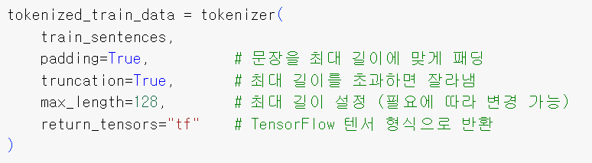
KcELECTRA
ELECTRA는 또한 Transformer 기반 모델로
입력 문장 전체를 한 번에 받아들여 어텐션 메커니즘을 통해 각 단어의 문맥 정보를 학습
입력문장을 병렬적으로 처리하기에 순차적으로 학습하는
순환 신경망 모델보다 더 빠르고 효율적이며 장기 종속성
문제도 해결가능
순환 신경망과 다르게 입력 데이터를 두가지로 받음
Input IDs : 텍스트 데이터를 정수 인덱스로 변환한 결과
2는 [CLS] 문장의 시작 토큰 3은 [SEP] 문장의 끝 또는 분리 토큰 0은 [PAD] 패딩토큰
Attention Mask : 입력 시퀀스에서 유효한 토큰과 패딩 토큰을 구분하기 위한 마스크
1은 유효한 토큰 0은 패딩토큰으로 구별
한국교통대학교
컴퓨터공학과 데이터과학

Slide 13
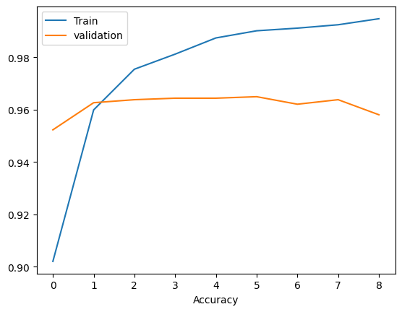
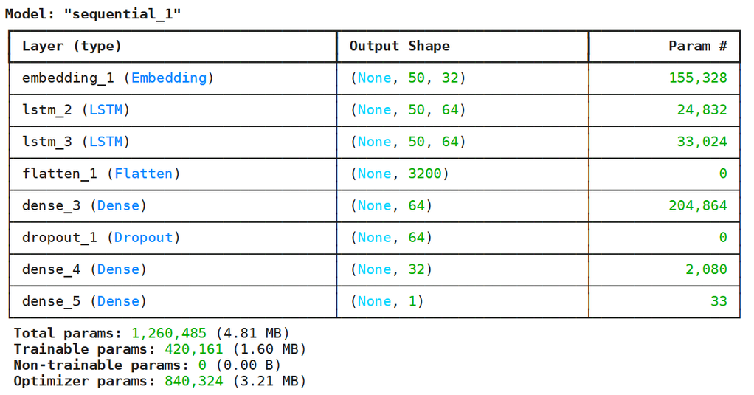
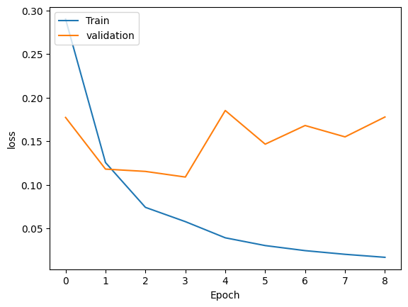
모델 실험
LSTM
훈련 정확도 0.9945, 검증 정확도 0.9580
훈련 손실 0.0136, 검증 손실 0.1777
epoch 9에서 조기종료 훈련을 진행 할 수록 일반화 성능이 떨어짐
한국교통대학교
컴퓨터공학과 데이터과학

Slide 14
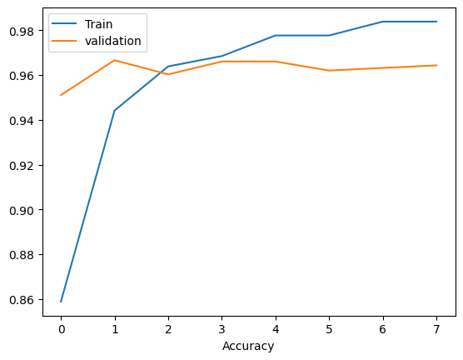
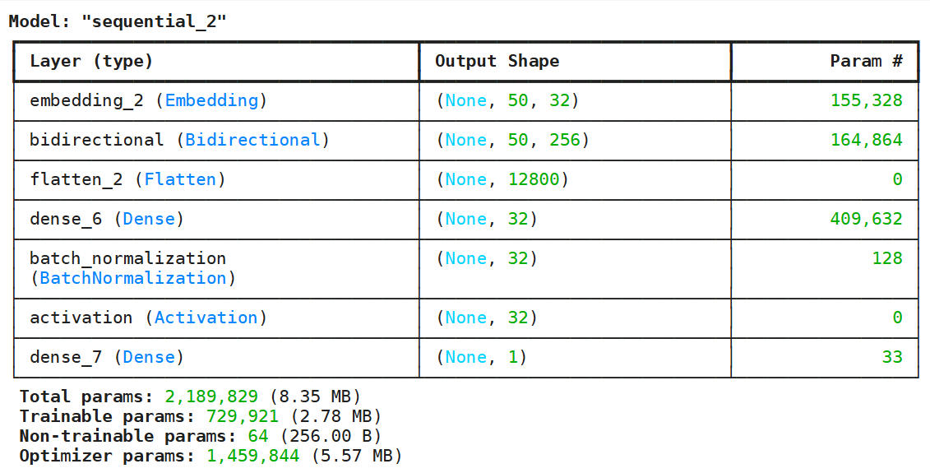
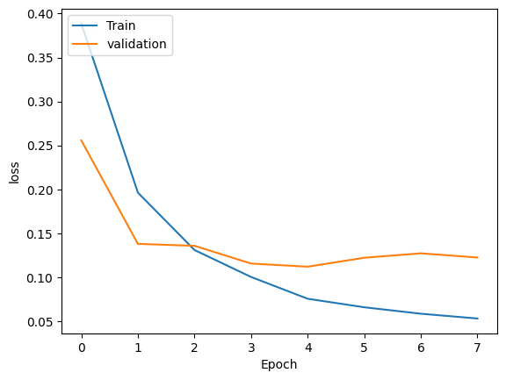
모델 실험
Bi-LSTM
훈련 정확도 0.9857, 검증 정확도 0.9643
훈련 손실 0.0500, 검증 손실 0.1228
epoch 8에서 조기종료 일반 LSTM모델보단 개선된 모습
한국교통대학교
컴퓨터공학과 데이터과학

Slide 15
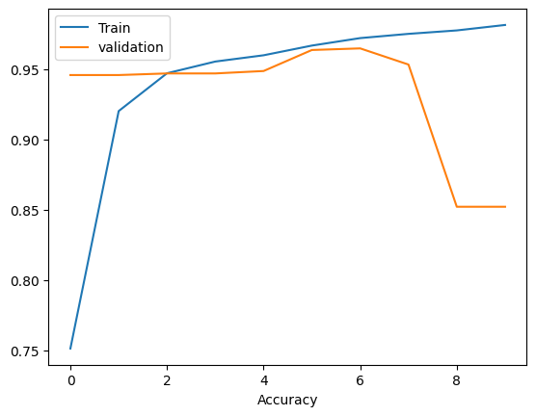
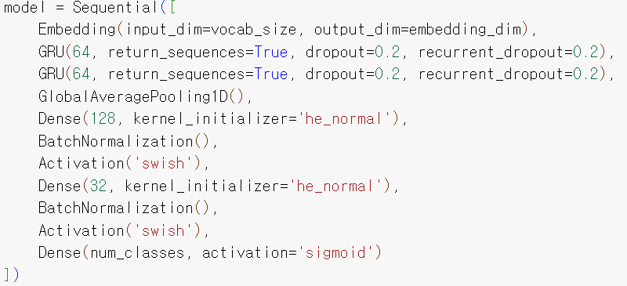
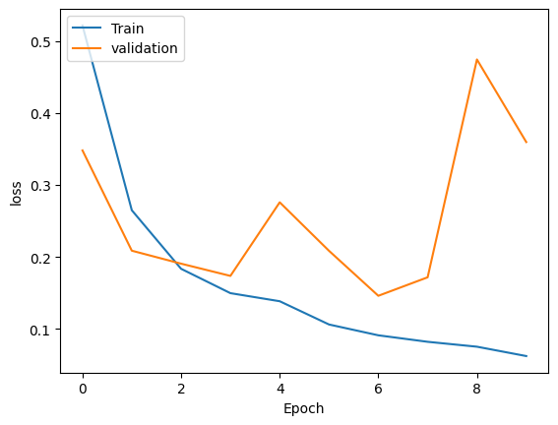
모델 실험
GRU
훈련 정확도 0.9778, 검증 정확도 0.8521
훈련 손실 0.0719, 검증 손실 0.3598
순환신경망 모델들중 가장 성능이 떨어지는 모습을 보임
한국교통대학교
컴퓨터공학과 데이터과학

Slide 16
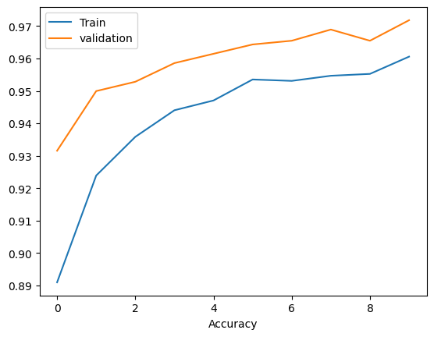
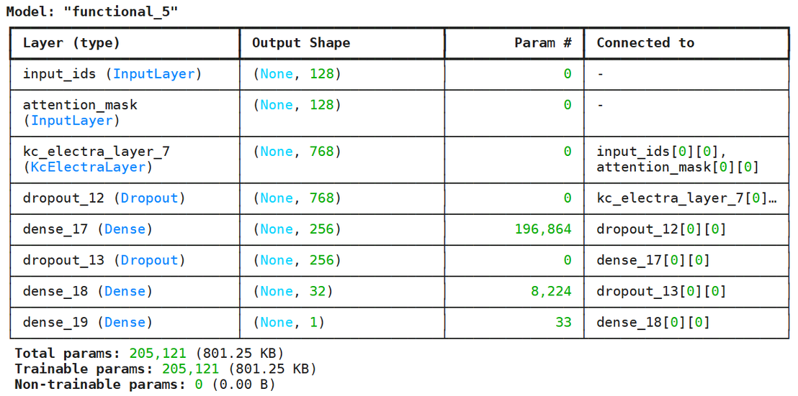
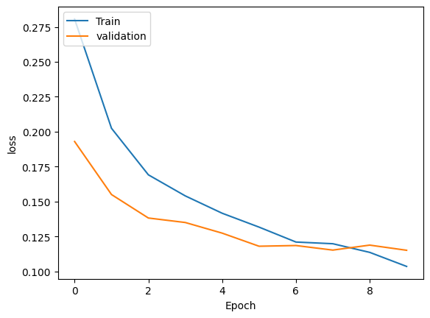
모델 실험
KcELECTRA
훈련 정확도 0.9618, 검증 정확도 0.9721
훈련 손실 0.1119, 검증 손실 0.1213
미리 학습된 모델에 분류 레이어만 학습시킨 파인튜닝 모델답게
다른 모델들에 비해 일반화 성능이 더 좋은 모습을 보임
한국교통대학교
컴퓨터공학과 데이터과학

Slide 17
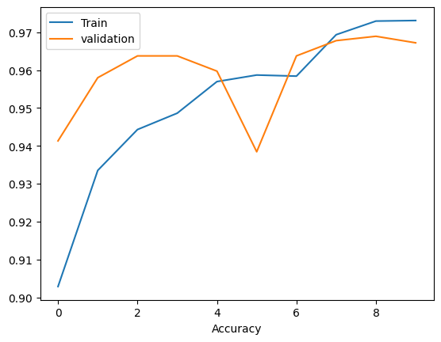
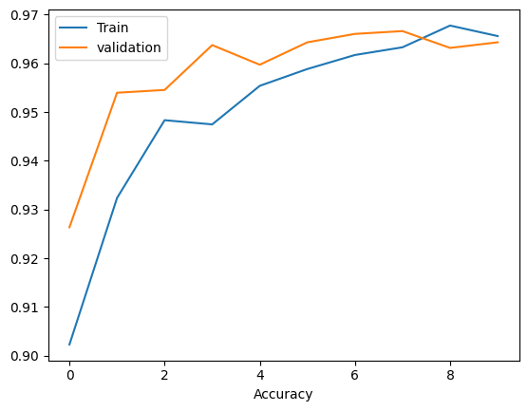

옵티마이저 비교
KcELECTRA
Adam
NAdam
AdamW
한국교통대학교
컴퓨터공학과 데이터과학

Slide 18
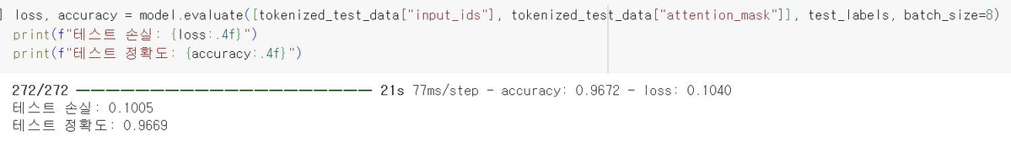
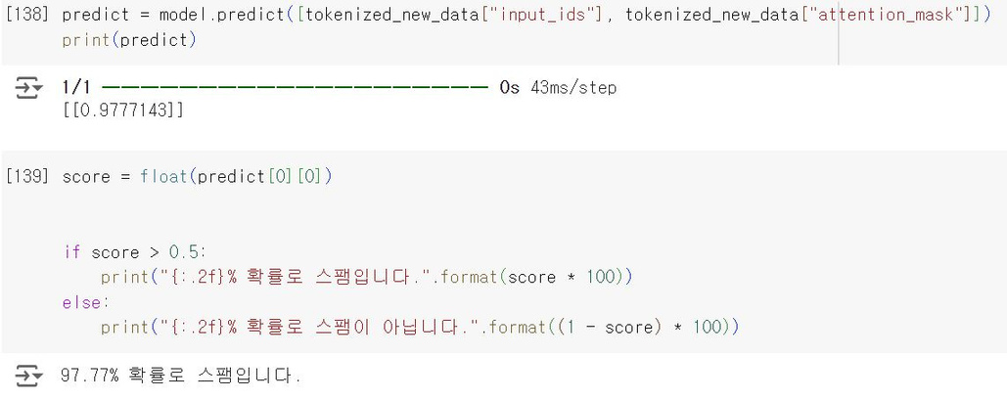
테스트 및 예측
성능이 가장 괜찮았던 NAdam 옵티마이저를 사용한 KcELECTRA
모델에 테스트 데이터셋을 평가한 결과
정확도는 0.9669 손실은 0.1005로 좋은 결과를 얻음
개선점
적은 데이터셋
다른 문자열 구분 신경망 모델들은 10 ~ 20만개 이상의 데이터로
100K ~ 800K 정도의 학습횟수를 가지는 복잡한 신경망 모델이나
적은 데이터셋으로 인해 2개의 이진분류 모델임에도 불구하고 학습횟수나 Fully Connected 레이어를 증가시킬시 과적합이 발생함
spam데이터 편향
유튜버 댓글에서 데이터를 얻은 결과 모델의 예측이 게임 베팅 사이트, 바카라, 카지노등 특정 데이터에만 예측값이 높게 나오고 다른 광고성 문자열에는 예측값이 잘 나오지 않는 모습을 보임
spam, ham 데이터 불균형
spam 데이터 수와 ham데이터 수의 큰차이는 모델이 학습시에
과적합을 발생시키는 요인이됨
한국교통대학교
컴퓨터공학과 데이터과학

Slide 19
감사합니다
Thank you
한국교통대학교
컴퓨터공학과 데이터과학

